Slide 1

游戏介绍
——2048游戏
成员：沈馨朵，贺婉叠

Slide 2
GRADUATION DEFENSE TEMPLATE
Part 01
游戏主界面

Slide 3
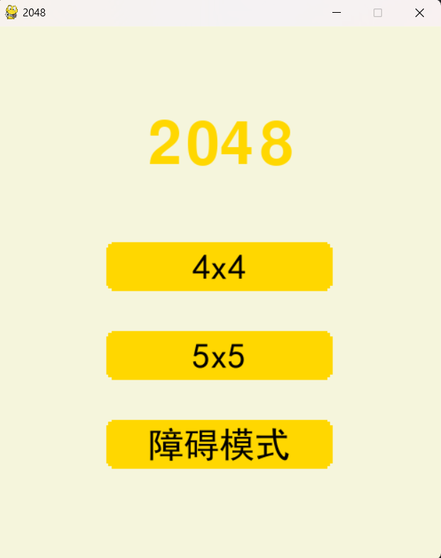
游戏拥有三个模式：
4x4
5x5
障碍模式

Slide 4
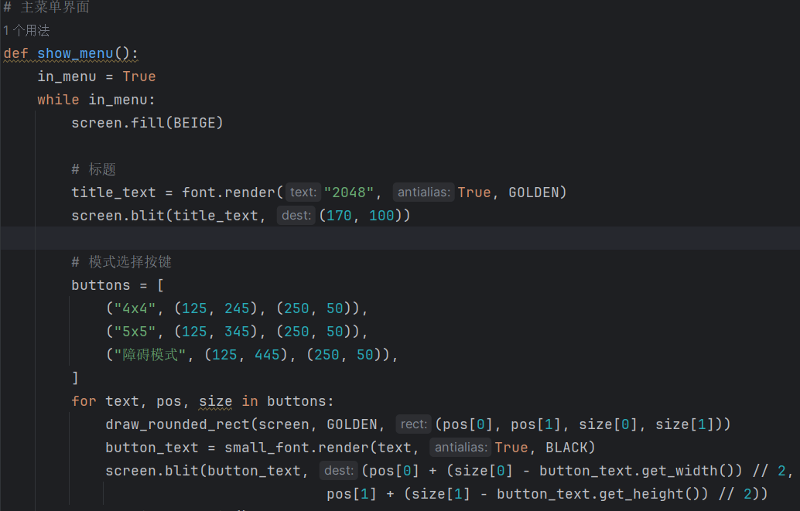
1.函数定义：show_menu() 函数 用于显示游戏的主菜单。
2.循环结构：
使用 while in_menu:
循环来持续显示菜单，直到用户做出选择或关闭窗口。
3.按钮定义：
buttons 列表包含三个元组，每个元组定义了一个按钮的文本、位置和大小。
按钮文本分别为“4x4”、“5x5”和“障碍模式”
4.绘制按钮：
遍历 buttons 列表，使用 draw_rounded_rect 函数绘制每个按钮的外框，颜色为金色。。

Slide 5
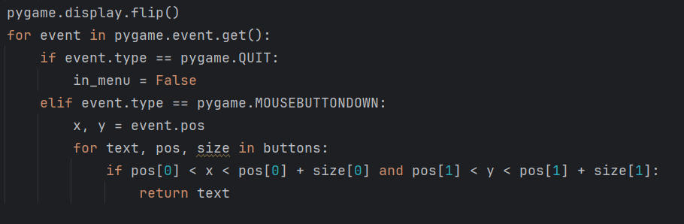
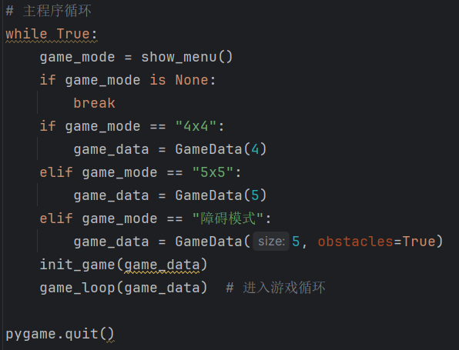
5.屏幕更新：
pygame.display.flip() 更新整个屏幕的显示。
6.事件处理：
通过 pygame.event.get() 获取事件队列中的所有事件。
如果检测到 pygame.QUIT 事件（即用户点击窗口的关闭按钮），则设置 in_menu 为 False 退出循环。
如果检测到 pygame.MOUSEBUTTONDOWN 事件（即用户点击鼠标），则检查点击位置是否在某个按钮的范围内。如果是，则返回该按钮的文本，用于跳转到相应的游戏模式。
主程序循环：
游戏启动和运行的主控制流程。首先显示一个菜单让用户选择游戏模式，然后根据选择初始化游戏数据和状态，最后进入游戏循环直到用户退出。

Slide 6
GRADUATION DEFENSE TEMPLATE
Part 02
游戏界面

Slide 7
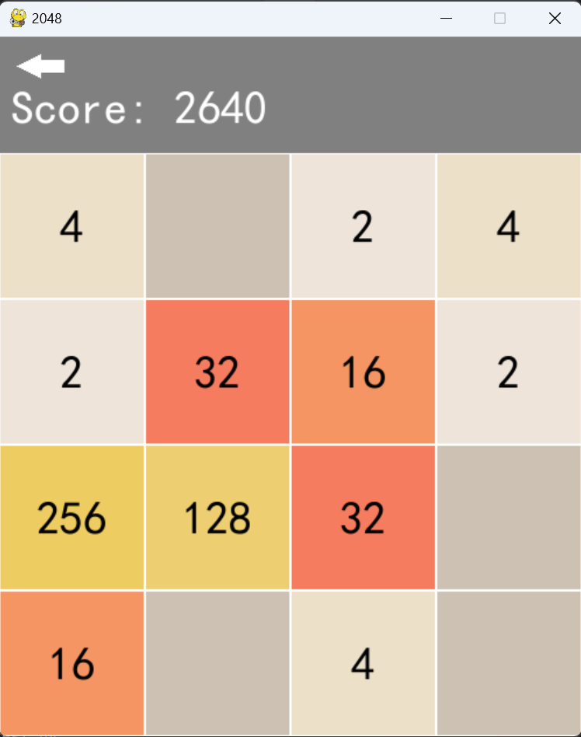
游戏规则：
1、初始在4*4的格子里有两个随机生成的数字方格，数字方格的值是2；
2、玩家通过上下左右滑动，让所有的数字方格一起上下左右移动，当相同的数字方格相撞就会合成一个新的数字方格，值是前两个数字方格的和；
3、每次滑动后，会在空白的格子里刷新一个2或4的数字方格；
4、每碰撞不同的数字会有不同的得分；
5、当所有的方格被填满，且不能通过滑动合成新的数字方格时，游戏失败。

Slide 8
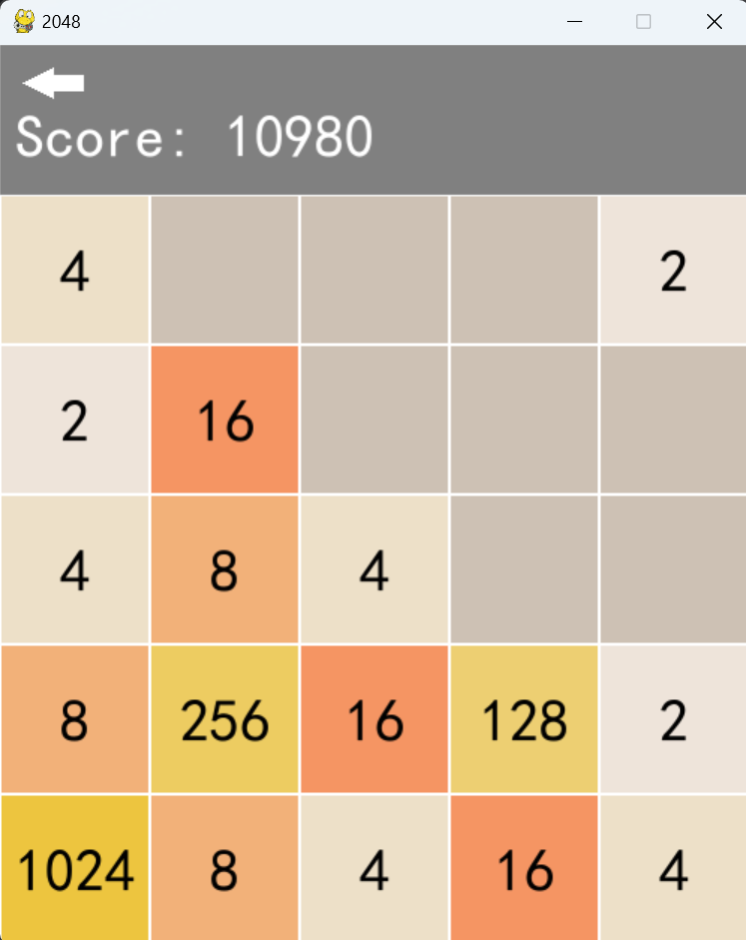
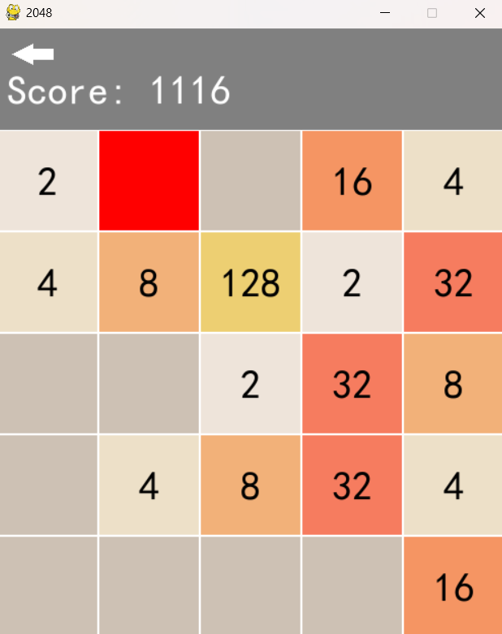
5x5
障碍模式

Slide 9
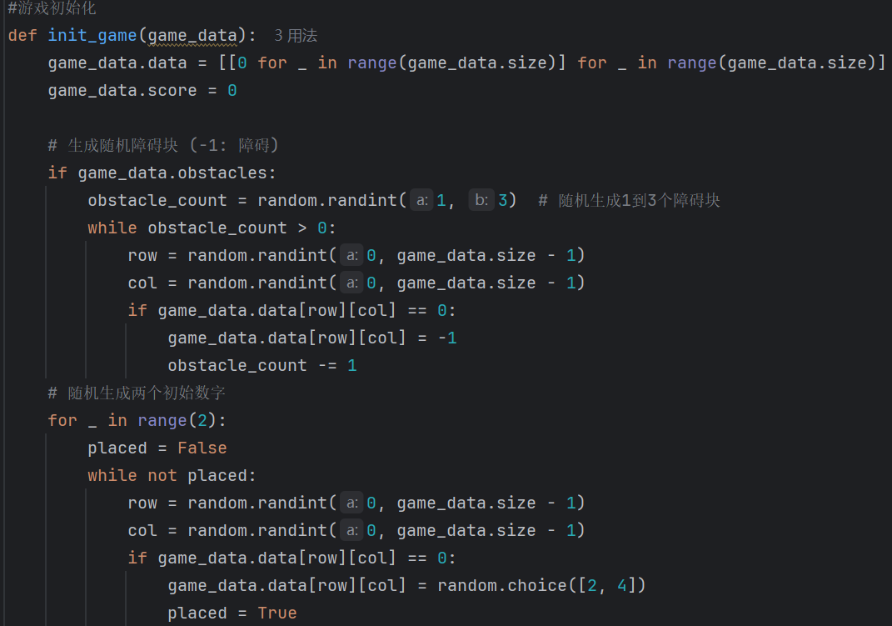
1. 初始化游戏网格：
使用列表推导式创建一个与 game_data.size 相同大小的二维列表 game_data.data，所有元素初始化为0。这个二维列表代表了游戏的网格。
2. 初始化得分：
将 game_data.score 设置为0，表示游戏开始时得分为0。
3. 生成随机障碍块：
如果 game_data.obstacles 为True，表示游戏模式包含障碍块。
obstacle_count 随机生成1到3个障碍块。
使用 while 循环来放置障碍块，直到达到障碍块的数量。
随机选择网格中的一个位置 (row, col)，如果该位置的值为0（即空），则将其设置为-1，表示障碍块。
4. 生成初始数字：
循环两次，每次生成一个初始数字。
使用 while 循环来确保数字被放置在空的网格位置上。
随机选择网格中的一个位置 (row, col)，如果该位置的值为0，则将其设置为2或4，这两个值是通过 random.choice([2, 4]) 随机选择的。

Slide 10
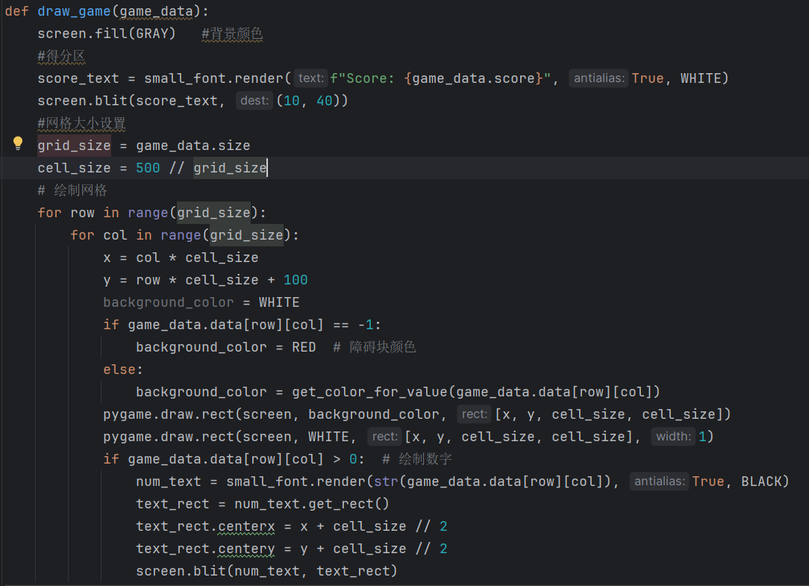
这段代码负责将游戏的当前状态（包括得分、网格和每个单元格的值）绘制到屏幕上。
绘制网格：
使用双层循环遍历每个网格单元。
x 和 y 计算每个单元的左上角坐标。
background_color 根据游戏数据中的值确定单元格的背景颜色，如果是障碍块则为红色，否则调用 get_color_for_value 函数获取颜色

Slide 11
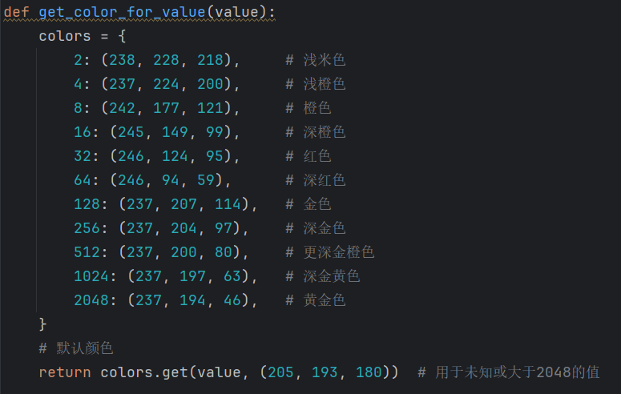
这段代码定义了一个名为 get_color_for_value 的函数，包含数字块颜色字典colors，根据传入的数值返回对应的颜色值。

Slide 12
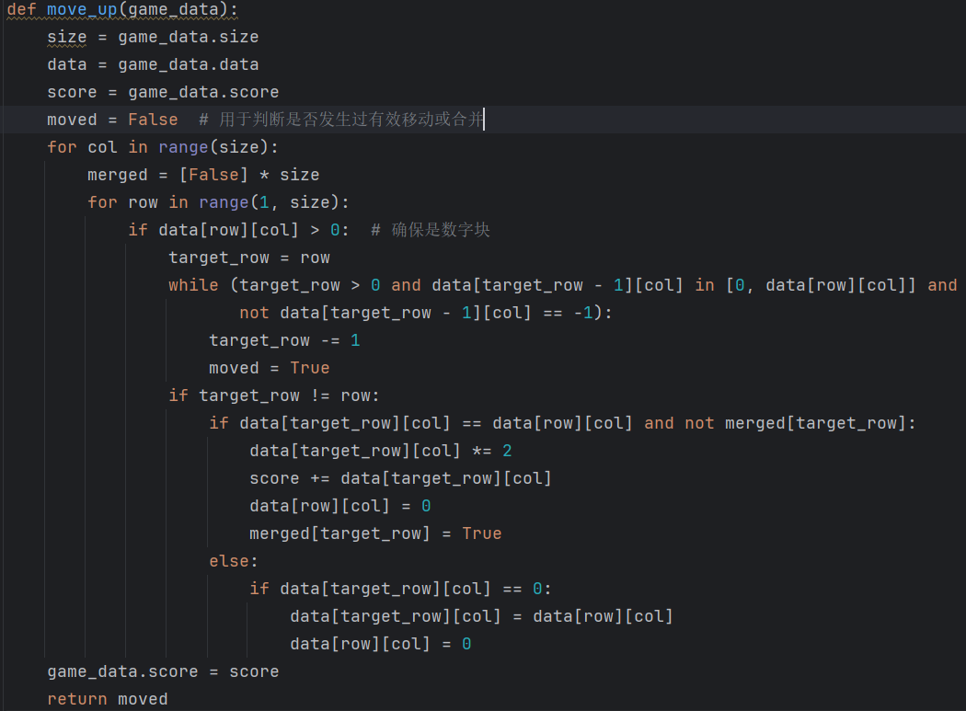
以向上移动为例
move_up 函数实现了2048游戏中向上移动的逻辑，包括数字块的移动和合并。
它遍历每一列，对于每一列中的数字块，向上寻找可以合并或移动到的位置。 如果找到空行或相同数字的行，就进行合并或移动操作，并更新得分。
最后，函数返回是否有过有效移动或合并的结果，这个结果可以用于判断游戏是否结束或是否需要重新生成数字块。

Slide 13
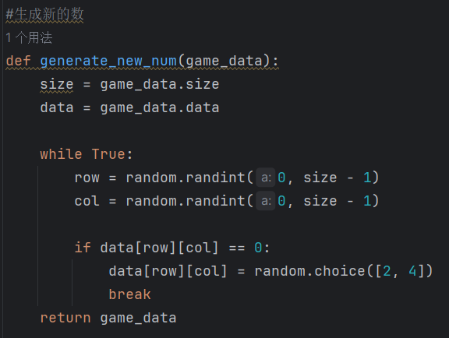
generate_new_num 函数负责在游戏网格中随机找到一个空位置，并在该位置生成一个新的数字（2或4）。
这个函数通过不断尝试直到找到一个空位置，确保新数字总是被放置在空位上。这个函数是2048游戏中生成新数字的核心逻辑，它保证了游戏的动态性和挑战性。

Slide 14
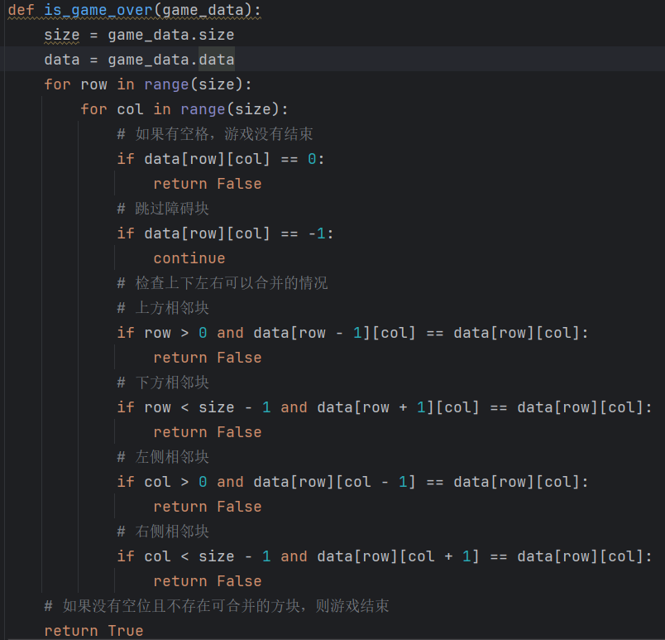
is_game_over 函数通过检查游戏网格中的所有单元格来判断游戏是否结束。
它首先检查是否有空格，如果有，则游戏继续。
然后，对于非空且非障碍的单元格，它检查是否有可合并的相邻单元格。如果既没有空格也没有可合并的相邻块，则游戏结束。
这个函数是2048游戏中判断游戏状态的关键逻辑，它确保了游戏在无法进行任何有效操作时结束。

Slide 15
GRADUATION DEFENSE TEMPLATE
Part 03
游戏失败
界面

Slide 16
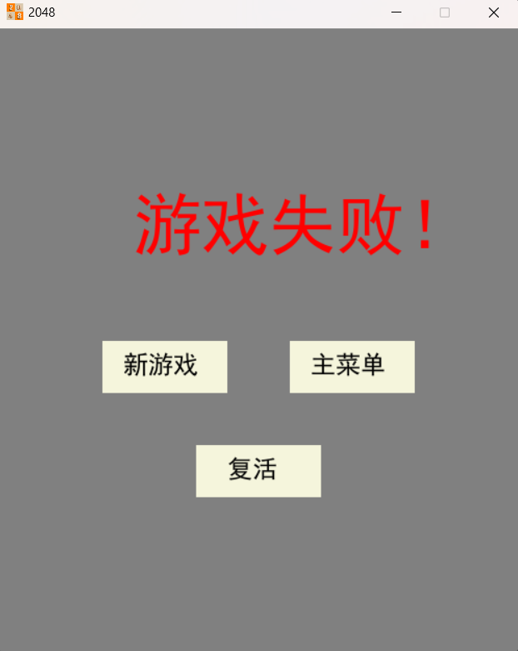
游戏结束后出现三个选项：
新游戏：即在该模式下重新
开始一轮游戏
主菜单：返回主菜单界面
复活：跳到复活界面，如果复活成功则继续游戏

Slide 17
GRADUATION DEFENSE TEMPLATE
Part 04
复活界面

Slide 18
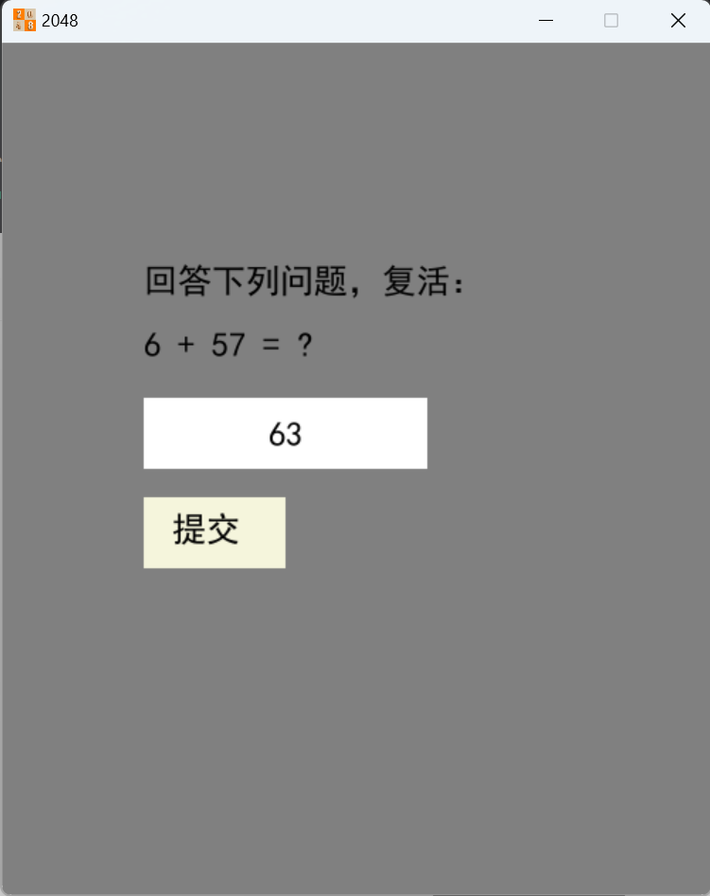
复活界面：随机生成一个算术式，用户需回答。
回答正确：如果用户回答正确即可返回先前游戏，并且游戏随机消除四个游戏块，但在障碍模式下不会消除障碍块。
回答错误：如果用户回答错误，则返回主菜单。

Slide 19
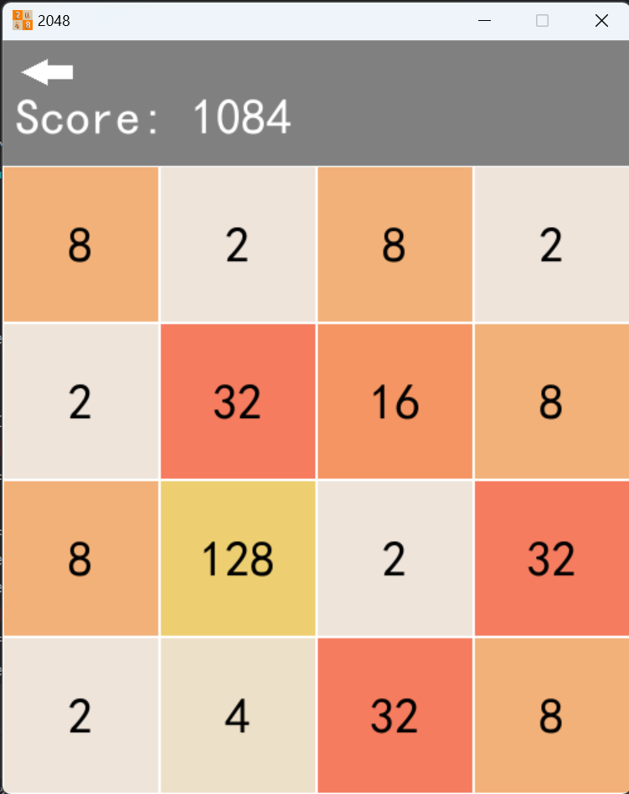
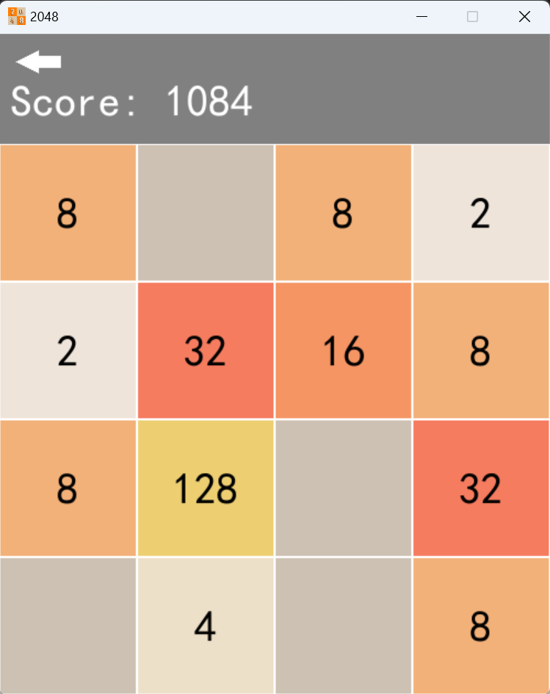
复活成功，随机消失四个数字块

Slide 20
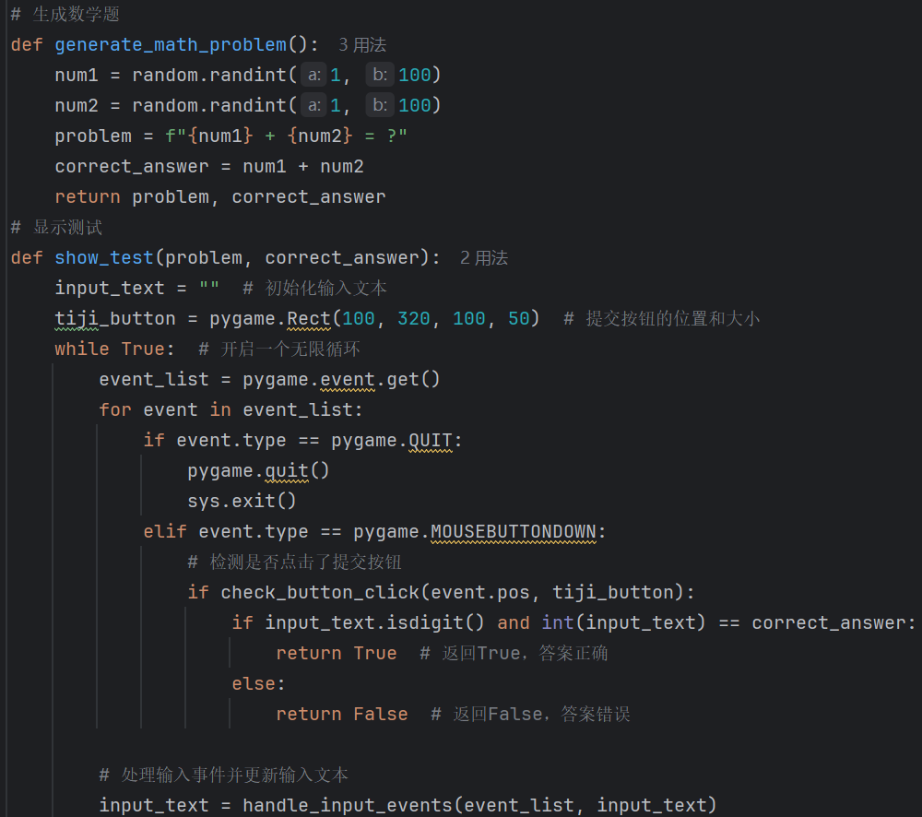
1、生成数学题函数，规定加数和被加数取值在1-100
2、检验玩家输入结果是否正确

Slide 21
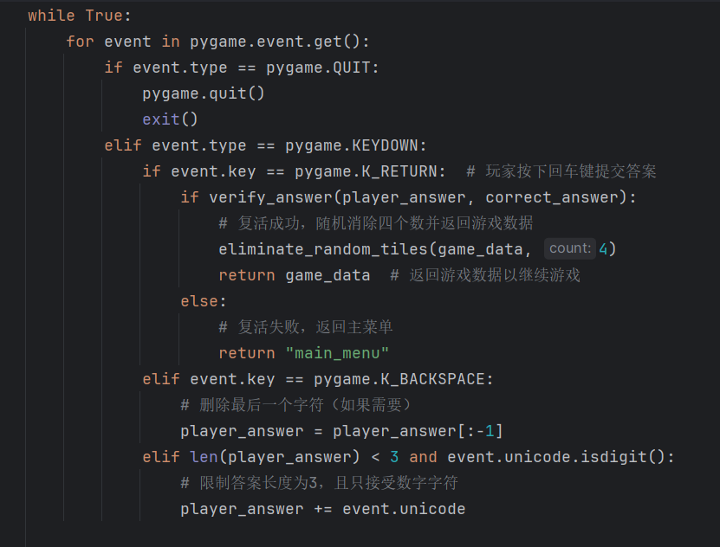
复活循环
获取玩家输入信息

Slide 22
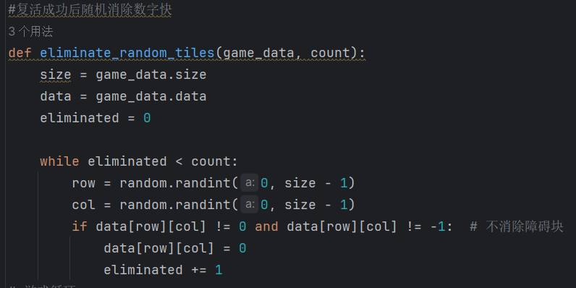
复活成功后，随机消除游戏中四个数字块

Slide 23
思政
在本次Python大作业中，我们成功开发了一个具有图形界面和交互功能的“2048”小游戏。游戏不仅包含了基本的数字合并玩法，还创新性地增加了障碍模式和复活机制，使得游戏体验更加丰富和具有挑战性。通过Pygame库，我们实现了游戏的视觉和操作逻辑，包括菜单选择、得分显示、游戏结束界面以及复活时的数学题挑战，这些都提升了游戏的互动性和教育意义。
通过开发这个基于Python的“2048”小游戏，我们深刻体会到了Python作为一种强大编程语言在社会和个人发展中的重要作用。Python以其简洁的语法和强大的功能库，使得开发复杂应用程序成为可能，这不仅促进了技术创新，也为各行各业的专业人士提供了解决问题的新工具。在个人发展层面，掌握Python编程技能为我们打开了新的可能性。它不仅增强了我的逻辑思维和问题解决能力，还让我们意识到持续学习和自我提升的重要性。在这个快速变化的时代，能够适应新技术和新挑战是个人竞争力的关键。
此外，Python在教育、科研、商业分析等领域的广泛应用，展示了其在推动社会进步方面的潜力。通过这个小游戏项目，我们更加坚信，技术教育和编程技能的普及对于培养创新思维、提高社会整体的科技素养具有重要意义。未来，我将继续深化我的Python技能，并探索如何将其应用于更广泛的社会实践中，为社会的数字化转型贡献自己的力量。

Slide 24
THANKS for watching

